Slide 1
如何使用Online-judge
與利用網路大學繳交程式作業

Slide 2
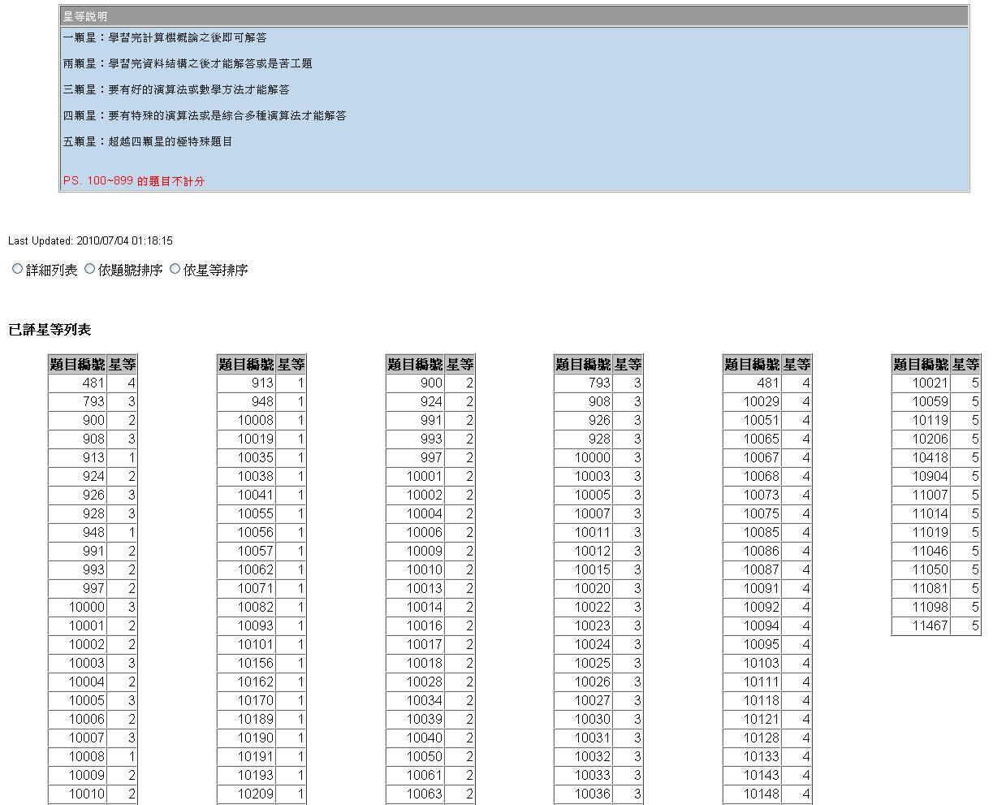
可先上高程網頁查詢顆星數
題目星等列表

Slide 3
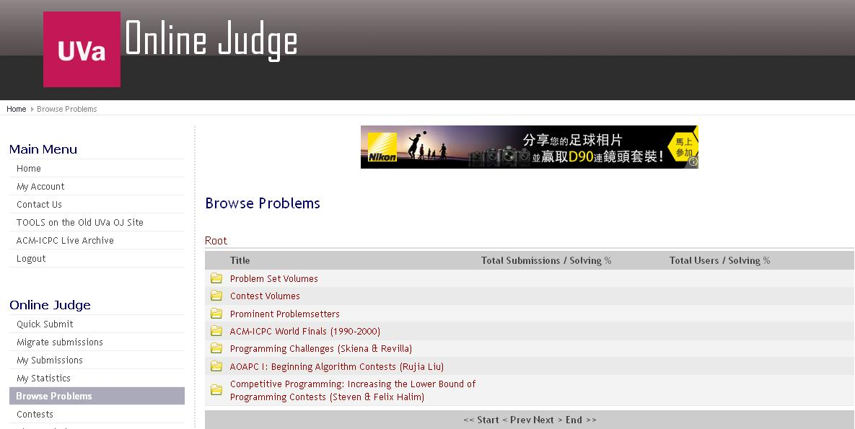
在Online-judge尋找題目1/2

Slide 4
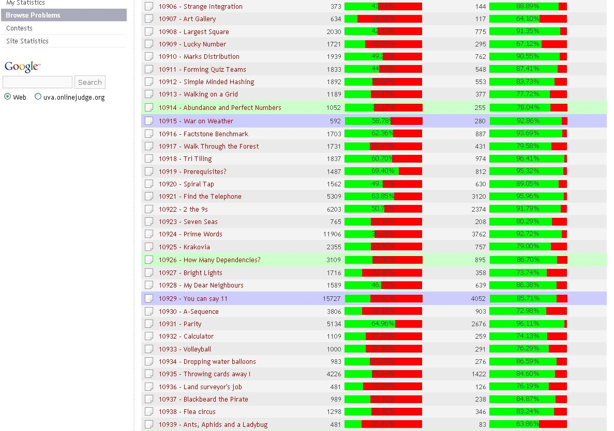
在Online-judge尋找題目2/2

Slide 5
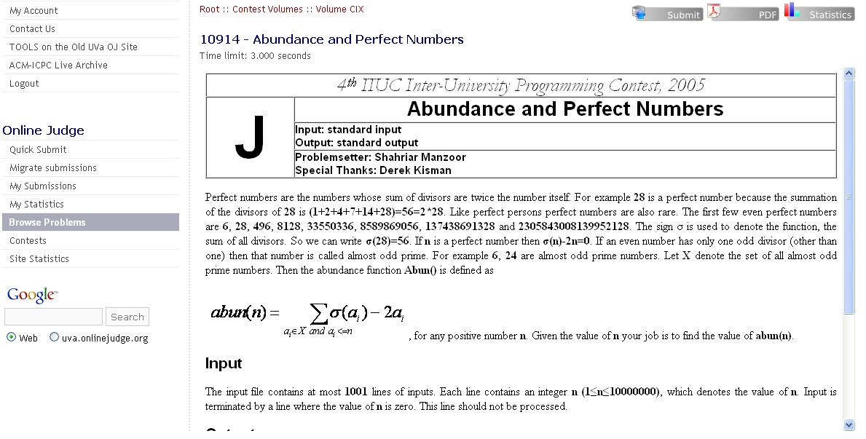
上傳程式與此題相關資訊

Slide 6
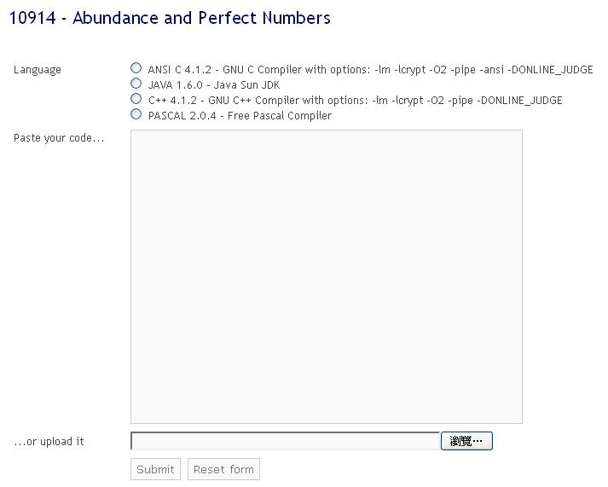
Submit

Slide 7
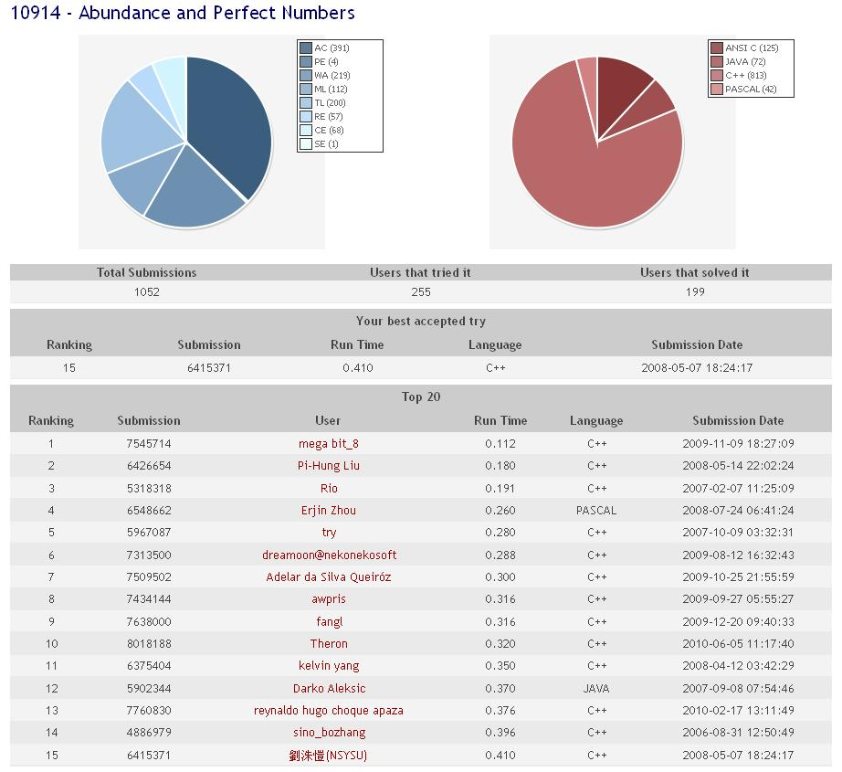
此題 Statistics

Slide 8
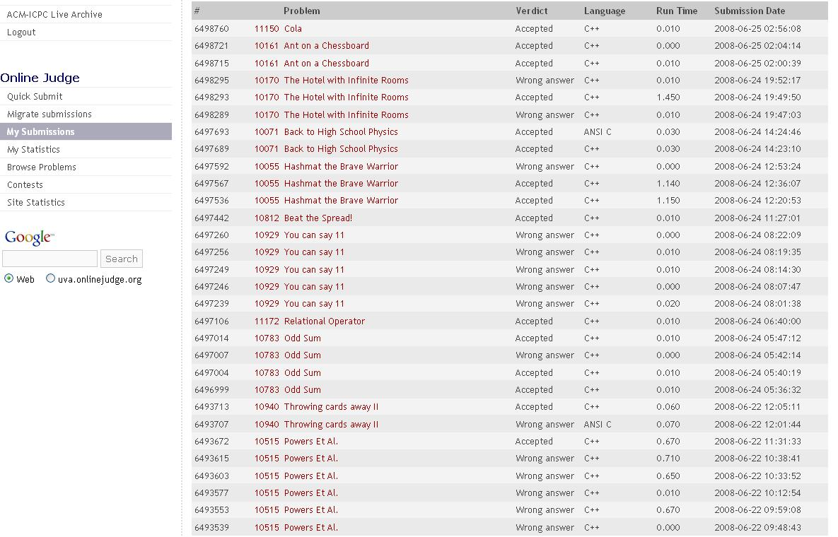
查詢上傳程式的結果

Slide 9
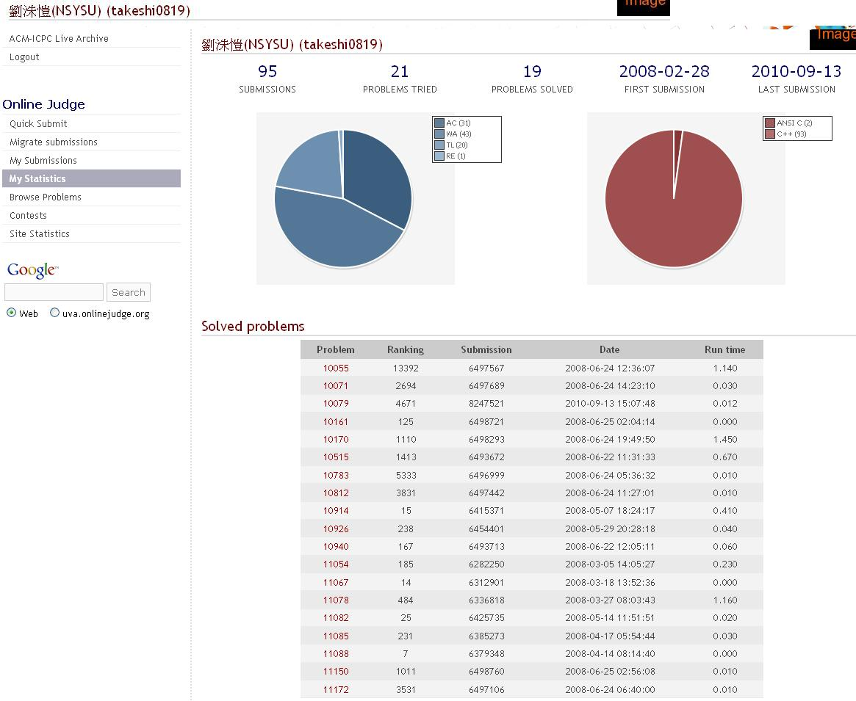
個人解題記錄(拍成圖檔)

Slide 10
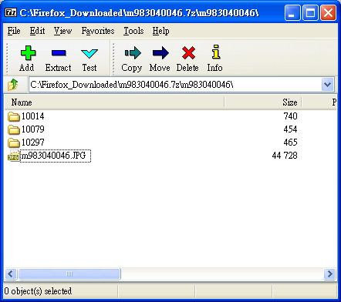
用學號開一個目錄，裡面放圖檔與程式碼，並存成壓縮檔

Slide 11
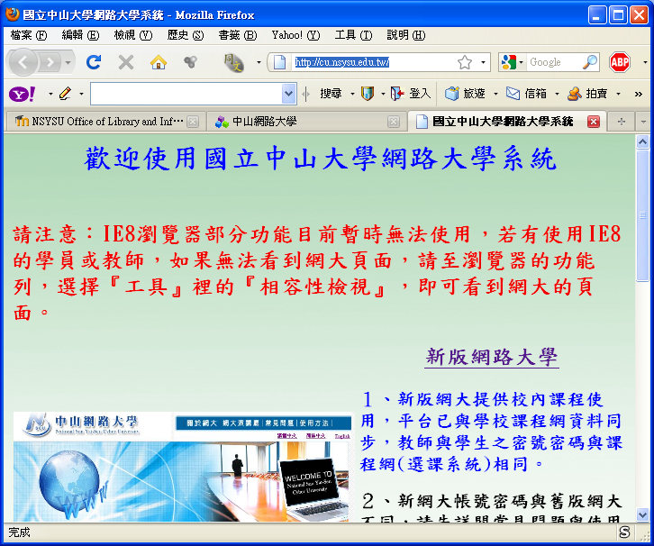
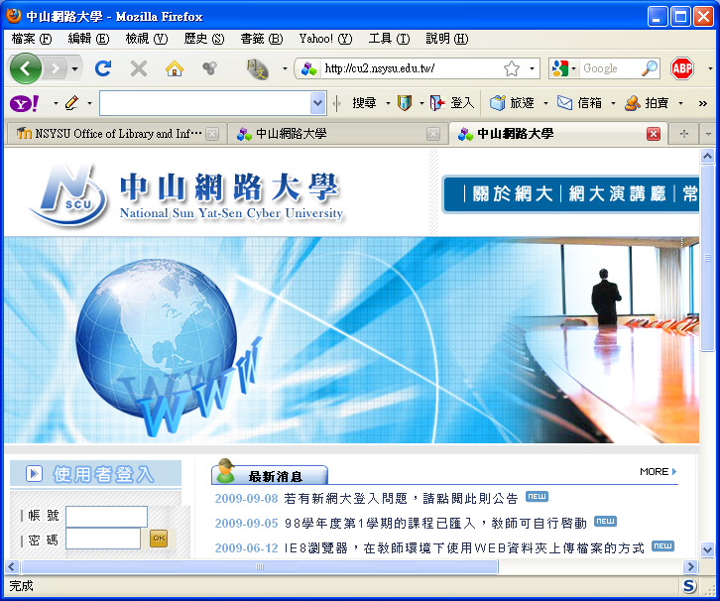
登入「中山網路大學」
http://cu.nsysu.edu.tw/

Slide 12
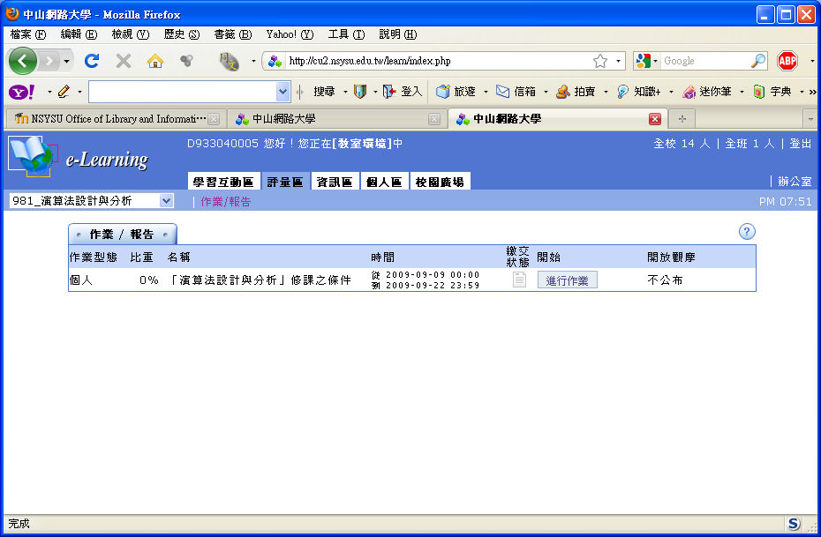
評量區 / 進行作業

Slide 13
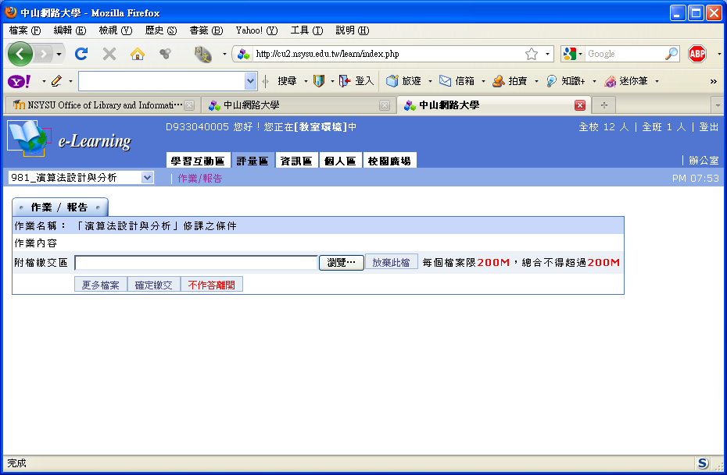
將壓縮檔上傳至「中山網路大學」

